Slide 1
词和短语的分布式表示及其组合性
Distributed Representations of Words and Phrases and their Compositionality
报告人：姜炫至

Slide 2

论文主题
The Skip-gram Model
目录
学习短语
主要结论
Content
代码实现
结语

Slide 3
1
论文介绍
这篇文章是Word2Vec的作者，主要工作：
1. 提出skip-gram模型的扩展。如通过对高频词的二次取样以提高高频词词向量的训练速度（2-10倍）和较低频词的词向量表示的质量。
2. 提出了简化的噪声对比估计变体——分层softmax训练skip-gram模型。该算法可提高高频词的训练速度和提供更好的高频词的向量表示。
3. 使用向量来表示完整短语使得Skip-gram模型更具表现力。旨在通过组合单词向量来表示句子含义的其他技术，例如递归自动编码器，也将受益于使用短语向量而不是单词向量。
4. 描述了一种负采样作为分层softmax的简单替代方案。
5. 词表示的内在局限性是无法表示词序，也不能表示惯用短语。作者提出了一个简单的方法来寻找文本中的短语，并表示学习数百万个短语的良好向量表示是可能的。
6. 基于单词的模型如何扩展到基于短语的模型
1). 使用数据驱动方法识别大量短语，然后在训练期间将短语视为单独的标记。
2). 为了评估短语向量的质量，作者开发了一个类比推理任务测试集
7.描述了skip-gram模型的另一个性质：组合性——通过对单词向量表示进行基本的数学运算，可以获得程度不明显的的语言理解程度。
输入文字
Click to edit

Slide 4
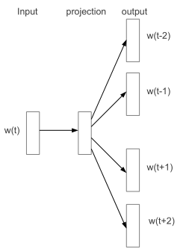
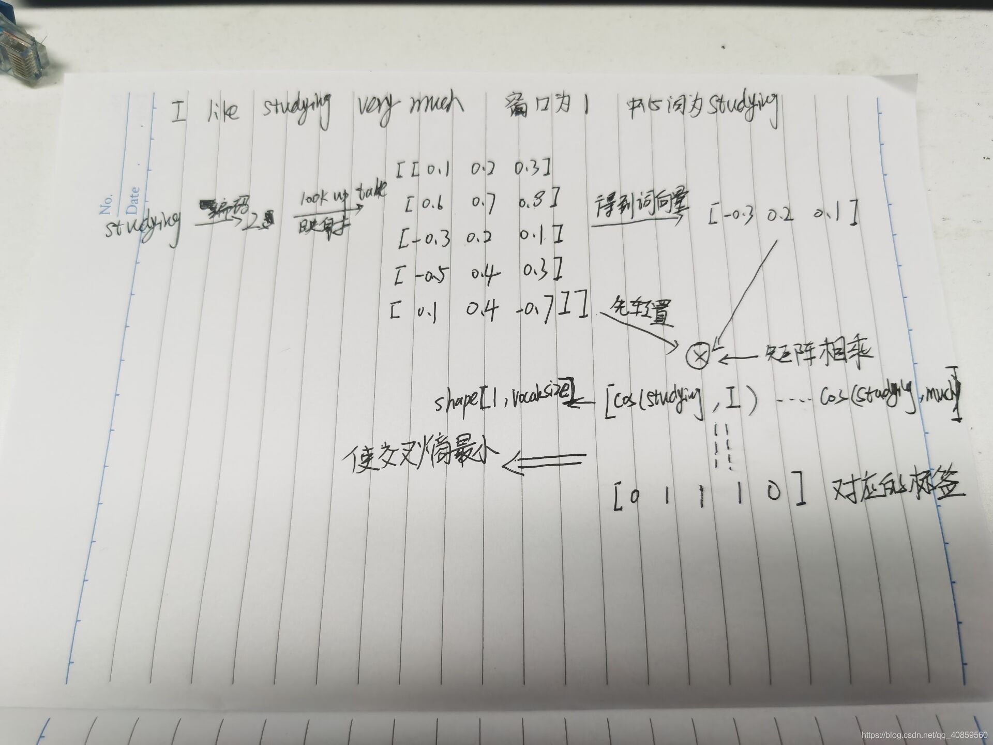
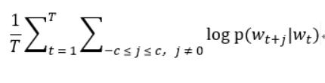

2
The Skip-gram Model
Skip-gram的训练目标是预测某个词的周围可能出现的词的词向量表示（COWB模型与此相反）
给定一系列训练词w1,w2,......wt，skip-gram模型的目标是最大化平均对数概率：
其中c是训练上下文的大小，也就是训练词wt的前后各c个词 (也可以是中心词wt的函数)。较大的c代表有更多的训练示例，从而准确性更高，但是训练时间开销大。基本的skip-gram公式使用softmax函数:
其中vw和v’w分别是w的输入向量表示和输入向量表示，W是词汇表中的单词数。这个公式不实际，因为计算量与W成正比，而W往往很大。

Slide 5
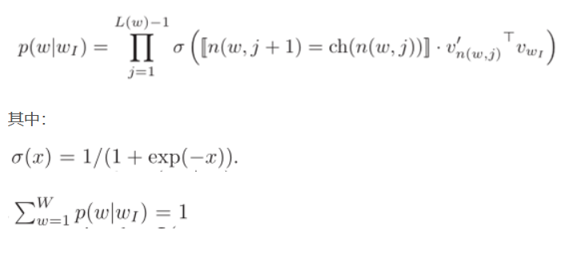
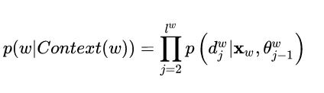
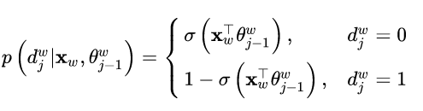
2
The Skip-gram Model
分层Softmax
优点：计算效率上近似为full softmax；不需要计算神经网络中W个输出结点的概率分布，只需要评估log_2（W）个结点。
使用二叉树表示输出层，W个单词代表它的叶节点，并且，对于每个节点，显式地表示它的子节点的相对概率。这些定义了赋予单词概率的随机游走。每个单词w都可以通过根节点被找到。每个节点的子节点存储和这个词相关的词。节点中只存储该词与子节点词的相对概率。
输入分论点
输入分论点

Slide 6

2
The Skip-gram Model
负采样
分层softmax的另一种可替代方案是噪声对比估计（NCE）。NCE认为一个好的模型应该能够通过logistic回归来区分数据和噪声。这与hinge loss相似，通过将数据排序在噪声之上来训练模型。
它用来替换skip-gram模型中的每个log p(w_O |w_I)项。任务是利用logistic回归从噪声分布Pn(w)中区分目标词w_O，其中每个数据样本有k个负样本。
k值：5-20（小型训练集）；2-5（大型训练集）。
负采样和噪声对比估计(NCE)的主要区别在于，NCE需要样本和噪声分布P_n (w)的数值概率，而负采样只需要样本。当NCE近似地使softmax的对数概率最大化时，这个性质对于我们的应用并不重要。

Slide 7

2
The Skip-gram Model
高频词的二次采样
二次抽样方法：每个词wi 被丢弃的概率为：
输入分论点
其中f(w_i)表示单词w_i的出现频率；
作用：加速了学习效率；提高了稀有词的学习向量的准确性。
输入分论点

Slide 8
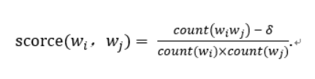
3
学习短语
许多短语的意思并不是由单个单词的意思简单组合而成的。要学习短语的向量表示，我们首先要找到经常出现在一起的单词，以及不经常出现在其他上下文中的单词。
我们的目标是使用前三个短语来计算第四个短语。
使用如下方法来识别文本中的短语：
输入分论点
其中：
δ是作为折现系数，防止太多的非常罕见的词组成的短语
得分高于所选阈值的bigram将用作短语。通常，我们运行2-4遍阈值递减的训练数据，允许形成由多个单词组成的更长的短语。我们使用一个包含短语的新的类比推理任务来评估短语表征的质量。
输入分论点

Slide 9
4
结论
展示了如何使用 Skip-gram模型训练单词和短语的分布式表示，并证明这些表示具有线性结构，使得精确的类比推理成为可能。本文所介绍的方法也可用于训练所引入的连续词包模型。
由于采用了计算效率高的模型体系结构，我们成功地在比以前公开的模型多几个数量级的数据上训练了模型。这使得学习到的单词和短语表示的质量有了很大的提高，特别是对于罕见的实体。我们还发现，对经常出现的单词进行子抽样，不仅训练速度更快，而且对不常见单词的表示也明显更好。本文的另一个贡献是负采样算法，它是一种非常简单的训练方法，可以学习准确的表示，特别是对于频繁出现的单词。
输入分论点
训练算法的选择和超参数的选择是一个特定于任务的决策，因为我们发现不同的问题具有不同的最优超参数配置。在我们的实验中，影响性能的最关键的决策是模型的选择、结构、向量的大小、子采样率和训练窗口的大小
输入分论点

Slide 10
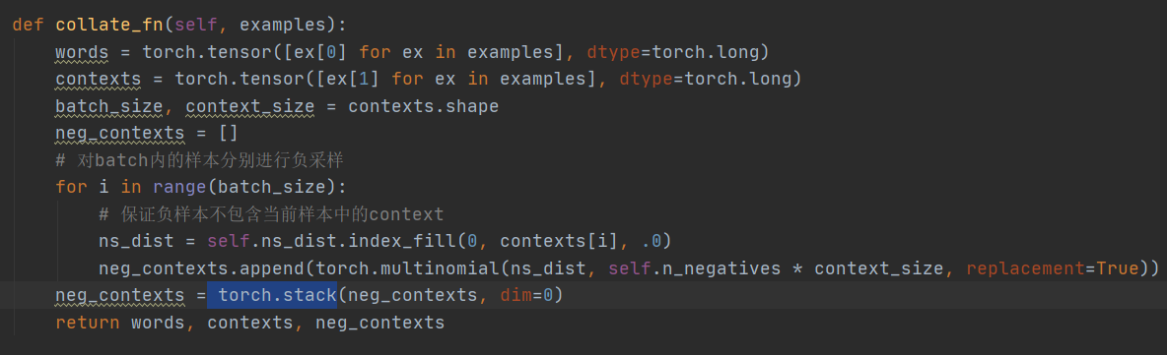
5
代码实现
负采样
输入分论点
输入分论点

Slide 11
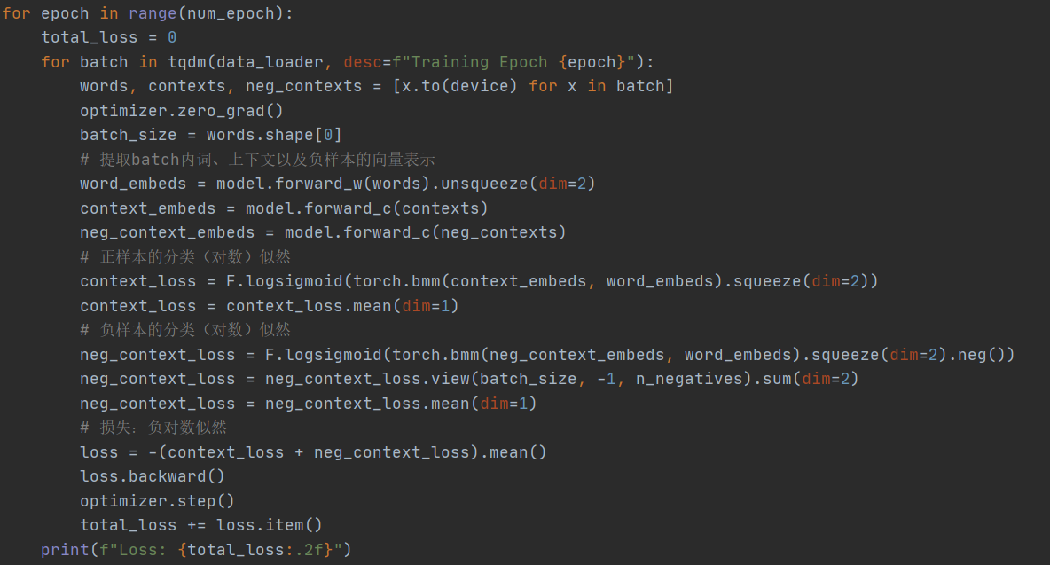
5
代码实现
训练
输入分论点
输入分论点

Slide 12
感谢聆听！
答辩人：姜炫至

